Slide 1


청각장애인을 위한
화재 알림 서비스
팀 명 : HIPAS
팀장 : 황동현
팀원 : 박지환, 정해경, 황준해

Slide 2

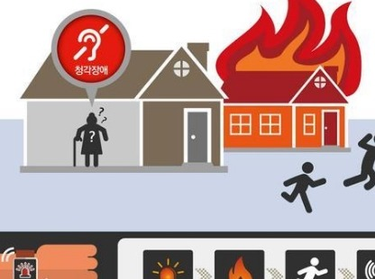
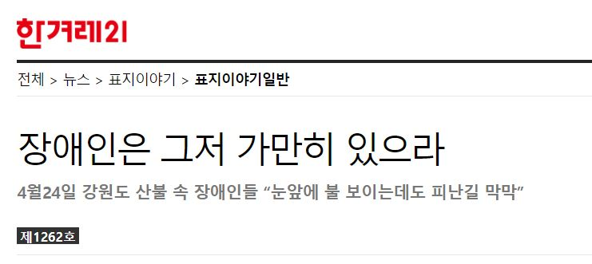
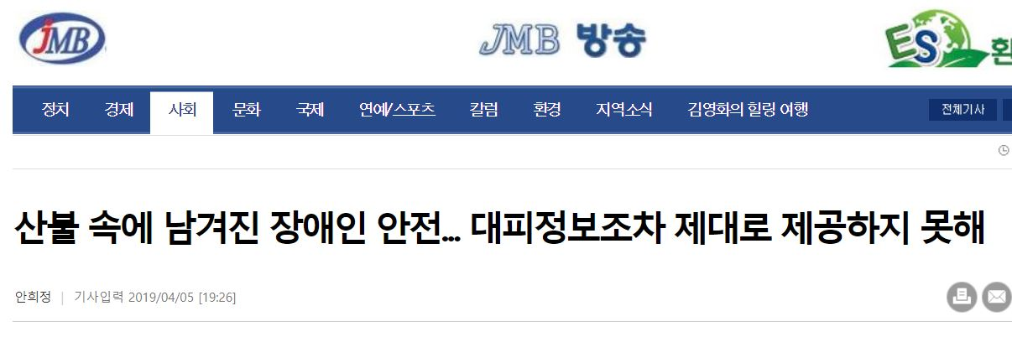

동기 및 필요성
화재 시 청각 장애인 빠른 대피 불가
산불로 인한 장애인 관련 기사

Slide 3






구현방안

Slide 4
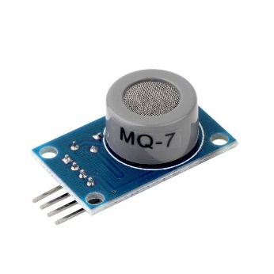

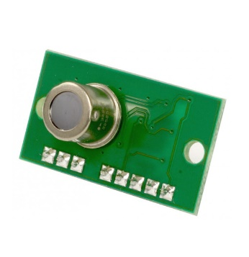
구현방안
가스 센서
10 ~ 1,000ppm의 농도의 CO 가스를 측정
비 접촉 온도 센서
일정 온도에 도달했을 때 열 인식

Slide 5
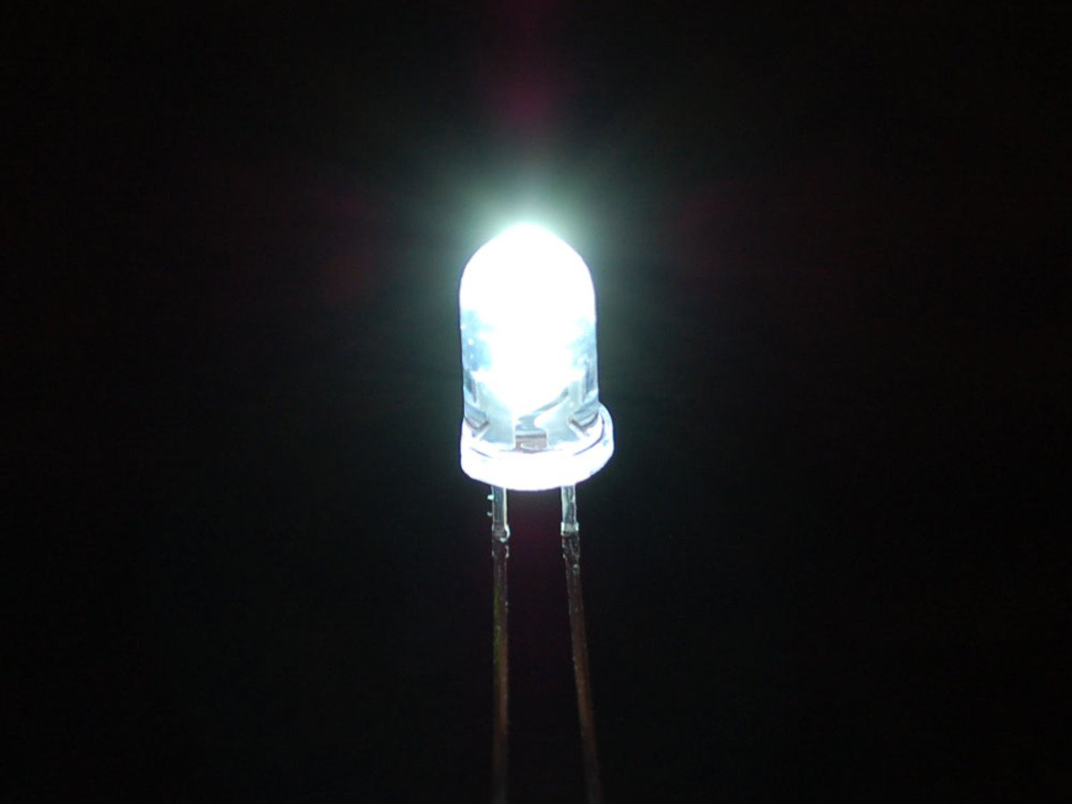

구현방안
LED
LED의 ON/OFF를 제어하여 시각적 경보
어플리케이션 알림
진동 및 알림 화면을 통한 경보

Slide 6
구현방안
START
비 접촉 온도센서 감지
가스 센서 수치 감지
NO
비 접촉 온도센서 수치, 가스 센서 수치
YES
LED ON
LED OFF
온도 센서 ON
가스 센서 ON
어플리케이션 알림
STOP

Slide 7




기대 효과 1
화재 경보 장치
오작동
청각 장애인용 화재장치
=>재빠른 대피

Slide 8
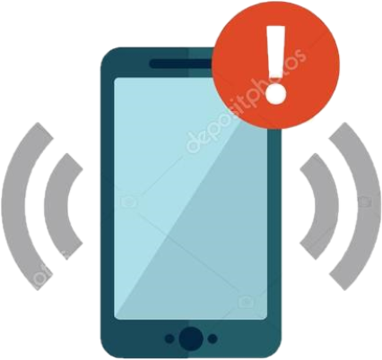


기대 효과 2
집에 없을 때
화제 발생 시
어플 알람 서비스

Slide 9



활용 방안
기존 알람 서비스
음성 서비스
시각 장애인
활용 가능

Slide 10


역할 분담
황동현(팀장)
총괄 책임
(어플, 데이터베이스 담당)
박지환
아두이노 개발
황준해
어플 개발
정해경
아두이노 개발

Slide 11
Q&A

